Slide 1
Организация работы по профилактике детского дорожно-транспортного травматизма
ГБДОУ детский сад №100 Выборгского района
Санкт-Петербурга
Автор: заместитель заведующей по УВР
Смирнова Наталия Викторовна

Slide 2
Из года в год увеличивается поток автомобилей на дорогах города, что создает объективную реальность возникновения дорожно-транспортных происшествий
на маленьких дорогах;
рядом с остановками;
во дворе дома.
К сожалению, зачастую причиной дорожно – транспортных происшествий бывают дети.
Необходимость обучения детей уличной
безопасности становится все более важной
государственной задачей.

Slide 3
Цель:
В младшей группе: выработка у детей бессознательной привычки играть в строго определенном месте.
В средней группе: усвоение самых важные ПДД,
дорожной терминологии: проезжая часть, тротуар,
светофор, остановка, пешеходный переход.
В старшей группе: развитие у детей умения узнавать
дорожные знаки, их назначение, ориентироваться на улице.
В подготовительной группе: закрепление знаний детей
о правилах дорожного движения, их готовности
правильно действовать в сложившейся ситуации на
дороге, улице.

Slide 4
Задачи: 1. Формировать у детей знания о правилах безопасного поведения на улице; 2. Через игру продолжать учить различать дорожные знаки; 3. Воспитывать навыки осознанного пользования правилами дорожного движения в повседневной жизни; 4. Воспитывать внимание к тому, что происходит на улице.

Slide 5
Направления работы:
Работа с кадрами:
Консультации
Поиск новых дидактических материалов
Разработка информационного сопровождения родителей
2. Работа с детьми:
Формирование у детей дошкольного возраста знаний о правилах безопасного поведения на дороге
3. Работа с родителями:
Активное вовлечение родителей в воспитательно-образовательный процесс

Slide 6
Формы работы с детьми:
Беседы
Наблюдение
Чтение художественной литературы
Творческие, развивающие игры
Тематические досуги
Художественное творчество
Игровые ситуации
Театрализованная деятельность
Экскурсии
Целевые прогулки
Просмотр видеоматериалов
Экспериментирование
Изготовление макетов
с 6 лет
с 5 лет
с 4 лет

Slide 7
Поэтапное освоение ознакомления дошкольников с правилами дорожного движения
I этап: Заинтересовать детей, актуализировать
и систематизировать знания детей.
II этап: вводить правила в жизнь детей,
показать разнообразие их проявлений
в жизненных ситуациях, тренировать
дошкольников в применять умении
эти правила.
III этап: на основе усвоенных знаний и умений
(превращение правил из внешних
требований во внутренние мотивы)
возможно осознанное овладение реальными
практическими действиями.

Slide 8
Формы работы с родителями:
Анкетирование
Родительские собрания
Информационные стенды, памятки
Участие в творческих конкурсах
Изготовление макетов
Разработка индивидуальных схем безопасного маршрута

Slide 9
Тематический досуг «В стране дорожных знаков»
Цель: закрепить знания детей старшего возраста о правилах дорожного движения и значении дорожных знаков
В гости в детский сад пришел инспектор ГБДД и принес письмо.
Письмо из страны Дорожных знаков:
Мы, жители страны Дорожных знаков, находимся в беде! Мы попали в плен к Помехе-Неумехе. И теперь у нас в стране происходят постоянные аварии. Помогите нам!

Slide 10
Досуг по ПДД

Slide 11
Веселая эстафета «Светофор»

Slide 12
Эстафета «Светофор»

Slide 13
«Инспектор строг, но справедлив»

Slide 14
Расколдовываем знаки

Slide 15
Поиграем вместе со светофором…

Slide 16
Дорожные знаки – наши друзья!

Slide 17
Тематический досуг «Что нам скажет знак дорожный?»
Цель: учить детей по описанию определять знаки дорожного движения; развивать их двигательную активность, умение выполнять четко и последовательно правила.

Slide 18
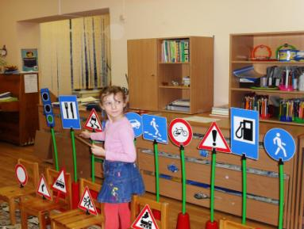
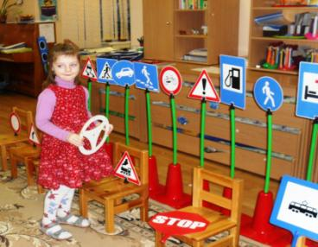
«Что нам скажет знак дорожный?»

Slide 19
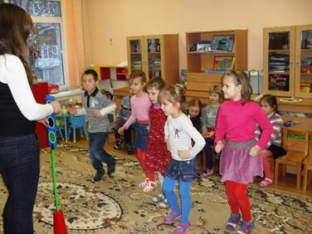
«Что нам скажет знак дорожный?»

Slide 20
Наше творчество. Районный этап городского конкурса «Дорога и мы»
Подготовительная группа
Панно «Три цвета жизни»

Slide 21
Наше творчество. Конкурс «Дорога и мы».
Старшая группа
Макет«Улица шумит…»

Slide 22
Наше творчество. Конкурс «Дорога и мы»
2-я подготовительная группа
Макет «Дорога опасна для детей – будьте осторожны!»

Slide 23
Наше творчество. Конкурс «Дорога и мы».
2-я подготовительная группа
Макет «Светофор идет на встречу к нам…»

Slide 24
Наше творчество. Конкурс «Дорога и мы».
2-я подготовительная группа
Вышивание «Светофор – наш друг»

Slide 25
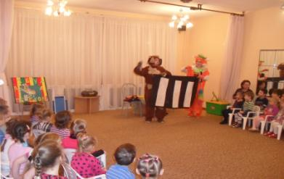
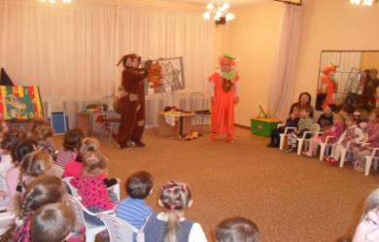
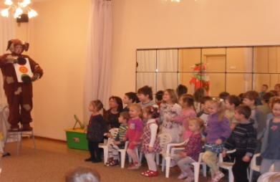
Интерактивное представление «Мой друг – зебра»

Slide 26
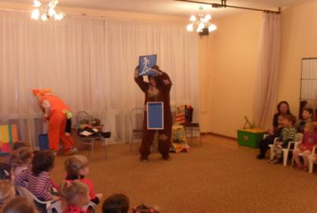
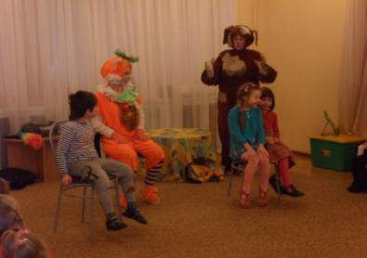
«Мой друг – зебра»

Slide 27
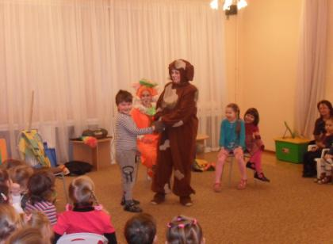
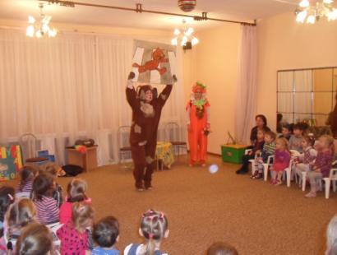
«Мой друг – зебра»

Slide 28
Кукольный спектакль «Соблюдаем ПДД, чтобы не было беды»

Slide 29
«Соблюдаем ПДД, чтобы не было беды»

Slide 30
«Соблюдаем ПДД, чтобы не было беды»

Slide 31
Правил дорожных на свете не мало, Все бы их выучить нам не мешало. Но основные из правил движенья Знать, как таблицу должны умноженья!..

